Slide 1
Evropa po Velké válce
Vznik Československa
Československo mezi válkami
9. ročník
01 - 03
01
02
03
© Lukáš Lanč 2018

Slide 2
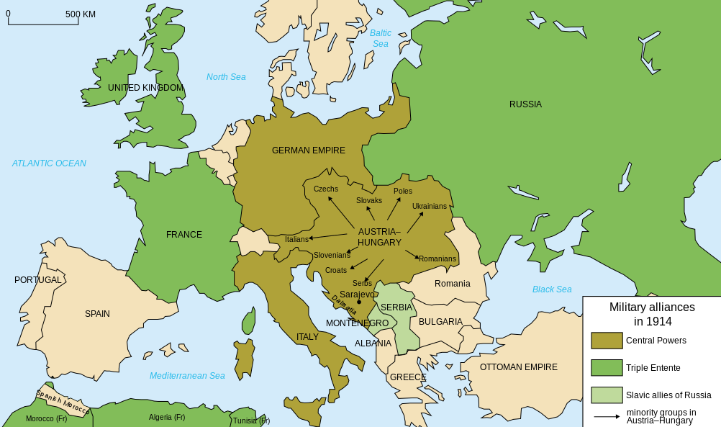
01
Evropa po Velké válce
Velká válka
Trojspolek | Trojdohoda
Německo | Francie
Rakousko-Uhersko | Rusko
Itálie | Velká Británie
připomenutí
z konce 8. ročníku
Itálie k Dohodě
USA k Dohodě
Rusko od Dohody
© Lukáš Lanč 2018
vítězí

Slide 3
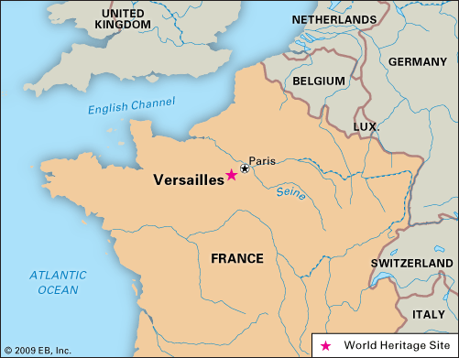
01
Versaillská mírová konference
18. 1. 1919 – 21. 1. 1920
potrestání Německa
mapa Evropy
(např. rozpad R-U)
hlavní slovo mají Francie, USA, VB, Itálie
Washingtonská mírová konference
„nástupnické státy“
=
i my
řeší se oblast Tichomoří a Dálný východ
© Lukáš Lanč 2018

Slide 4
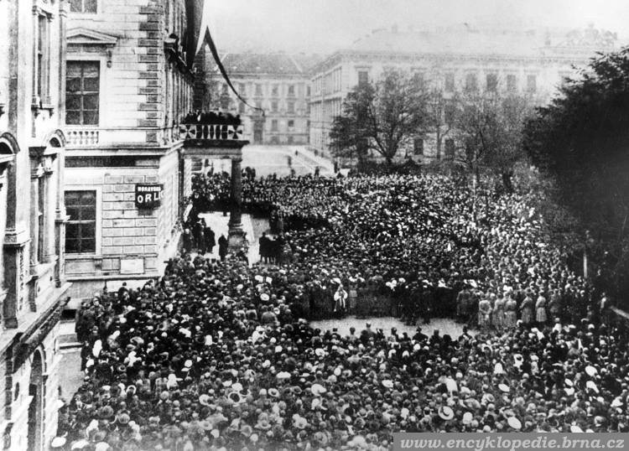
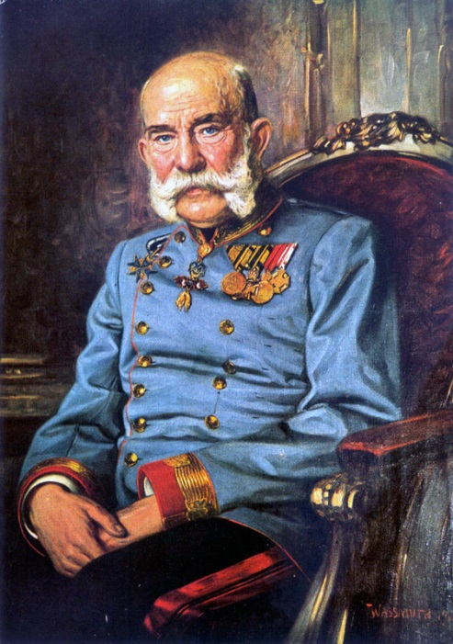
02
Vznik Československa
u nás prakticky nikdo, kdo chce
R-U zničit
před válkou i v jejích prvních letech
stále živý austroslavismus
mírové soužití slov. národů s rakouským
Češi stále tajně doufají ve vyrovnání a vznik R-U-Č
právo na sebeurčení národů
stále více lidí žádá samostatnost
-
doma i v zahraničí
Fr. J. I. však k vyrovnání s Čechy přistoupit nechce
© Lukáš Lanč 2018

Slide 5
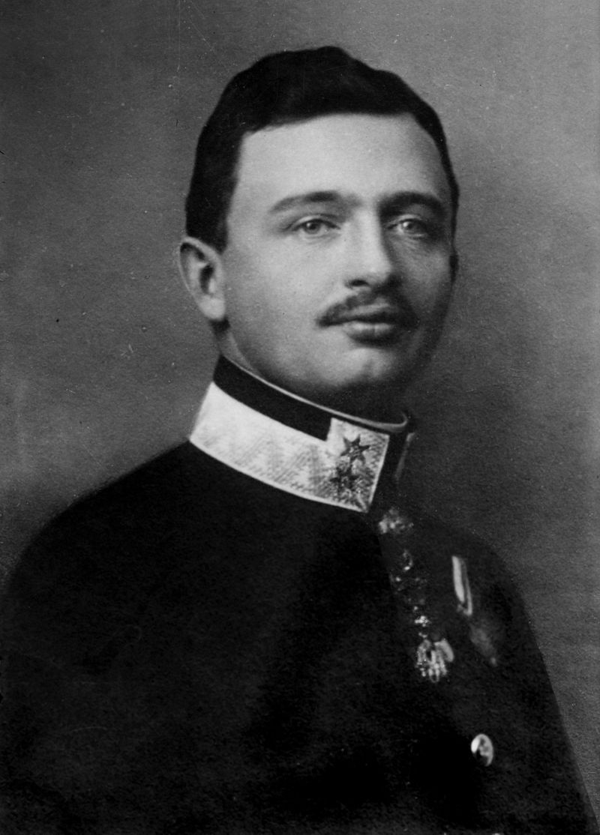
02
nastupuje jeho prasynovec Karel I
1916
umírá Fr. J. I.
čs. elity rozděleny
ten už je autonomii Čechů nakloněn
domácí
už je pozdě
(odbojáři = tzv. maffie)
Kramář, Klofáč,…
většina zatčena za velezradu R-U
zahraniční
nejsou zahrnuti Slováci
Masaryk, Beneš, Štefánik,…
snaží se přesvědčit Západ o budoucí samostatnosti ČSR,
pomáhá existence čs. legií
© Lukáš Lanč 2018
nejsou popravy!
viz D8 23

Slide 6
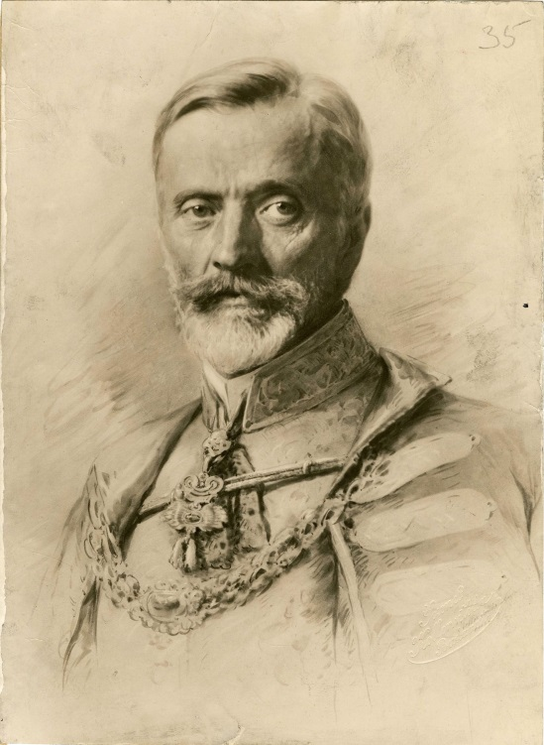
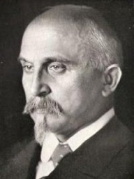
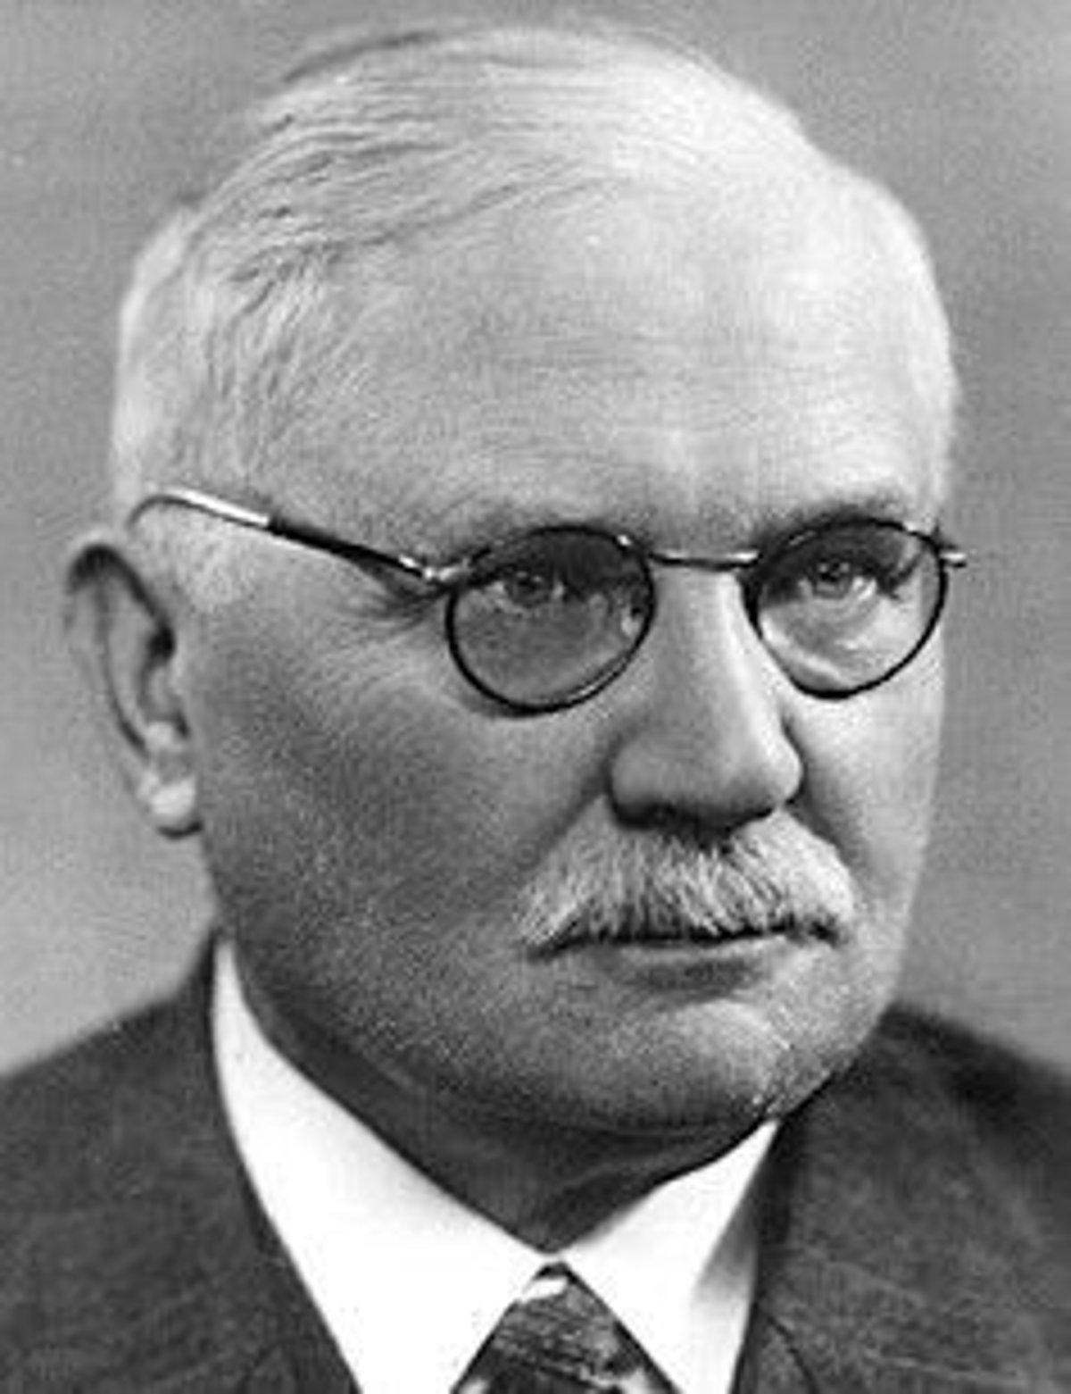
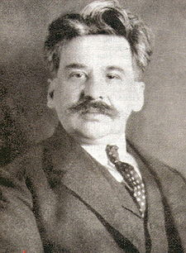
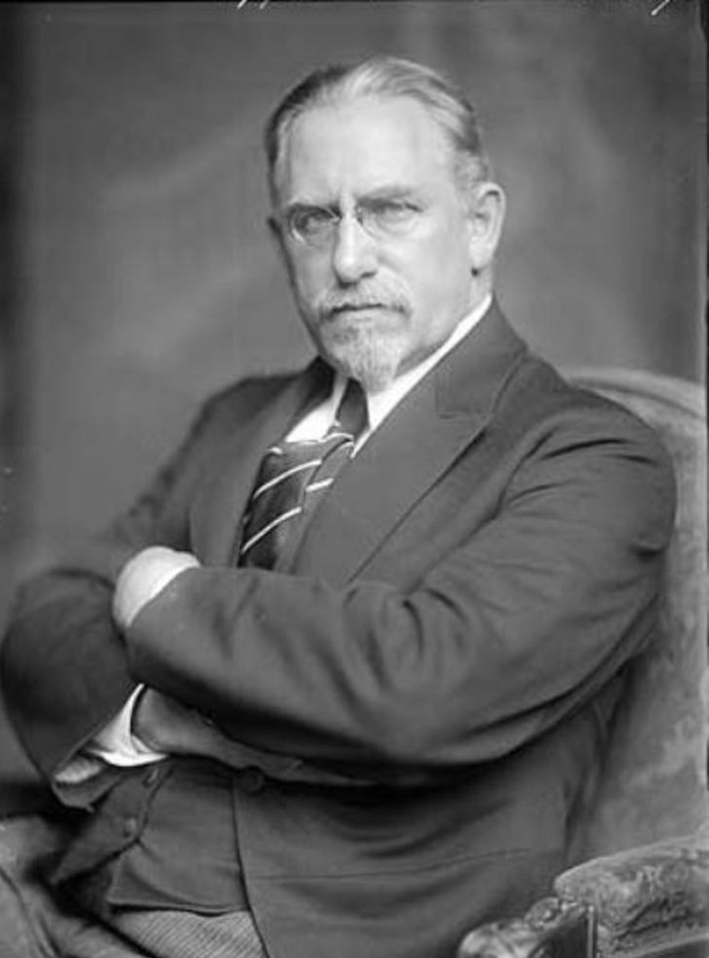
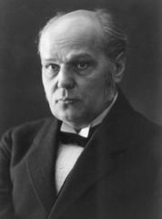
02
prohra Trojspolku
v R-U oznámena
tzv. Andrássyho nótou
doklad o rozpadu R-U
Češi (i Slováci) to pochopí jinak
obyčejný lid
vznik samostatného českého státu
28. říjen
1918
lidé spontánně vycházejí do ulic a demonstrují
pod vedením mužů 28. října (viz PL) vyhlášen samostatný stát
© Lukáš Lanč 2018
lid tak předběhl plány domácího odboje na organizované povstání

Slide 7
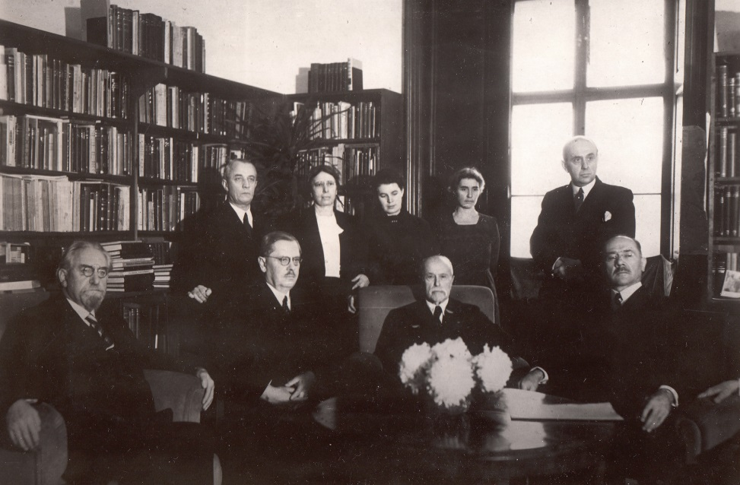
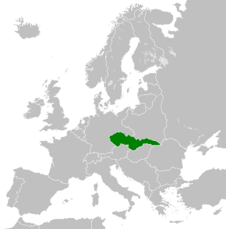
03
Československo mezi válkami
Podoba nového Československa
politické elity
tvořené politiky
z původních stran
z 19. stol.
hranice
někde se musí uměle vytvořit
(např. jižní Slovensko)
většina historických
(= přírodních)
© Lukáš Lanč 2018
hory, řeky,…
řada problémů – viz dále

Slide 8
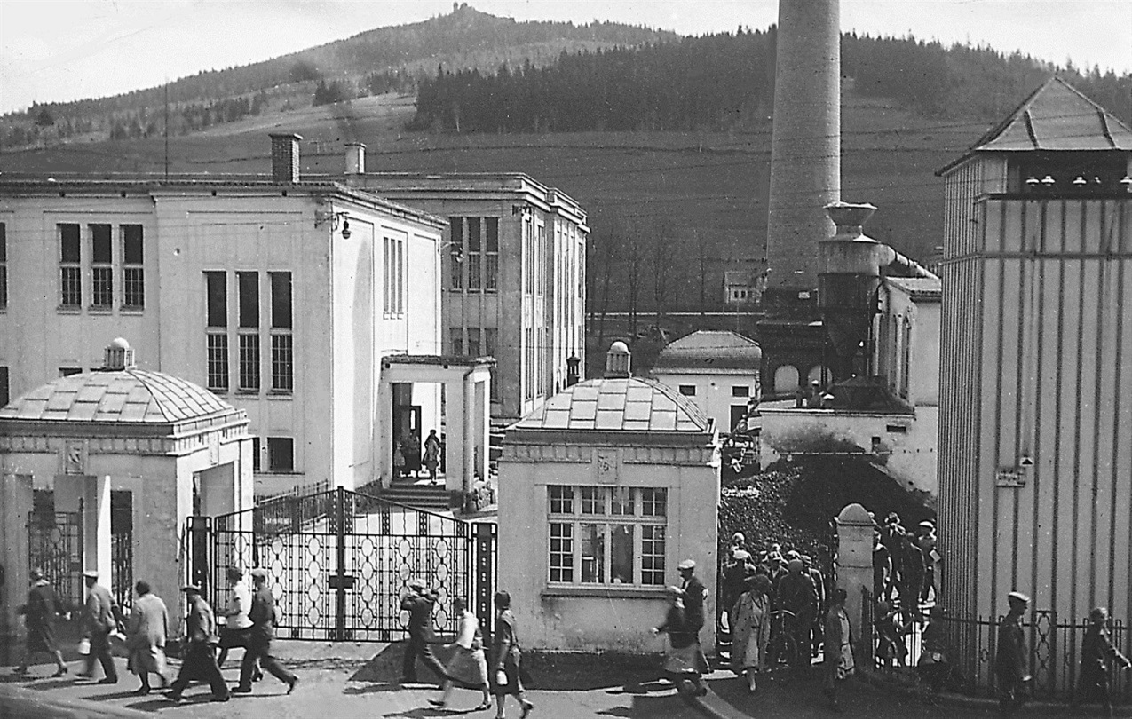
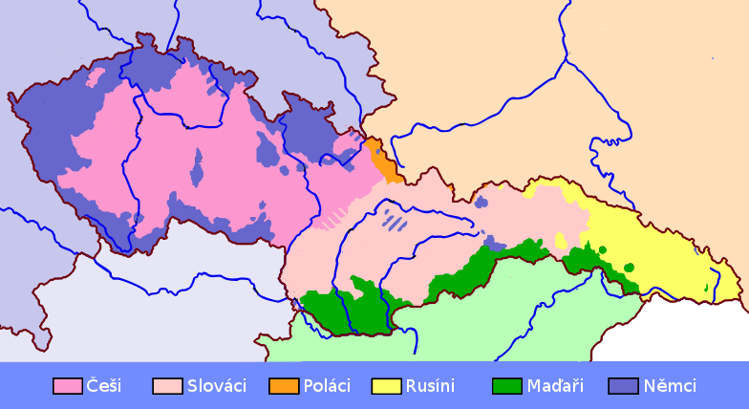
03
Poválečná obnova
odstranění škod
co nejrychlejší přesun na neválečné hospodářství
Národnostní otázka
politická nutnost spojit Čechy a Slováky
aby nás bylo nad 50% oproti ostatním národům
© Lukáš Lanč 2018
Slováci v USA vyjadřují podporu již během války

Slide 9
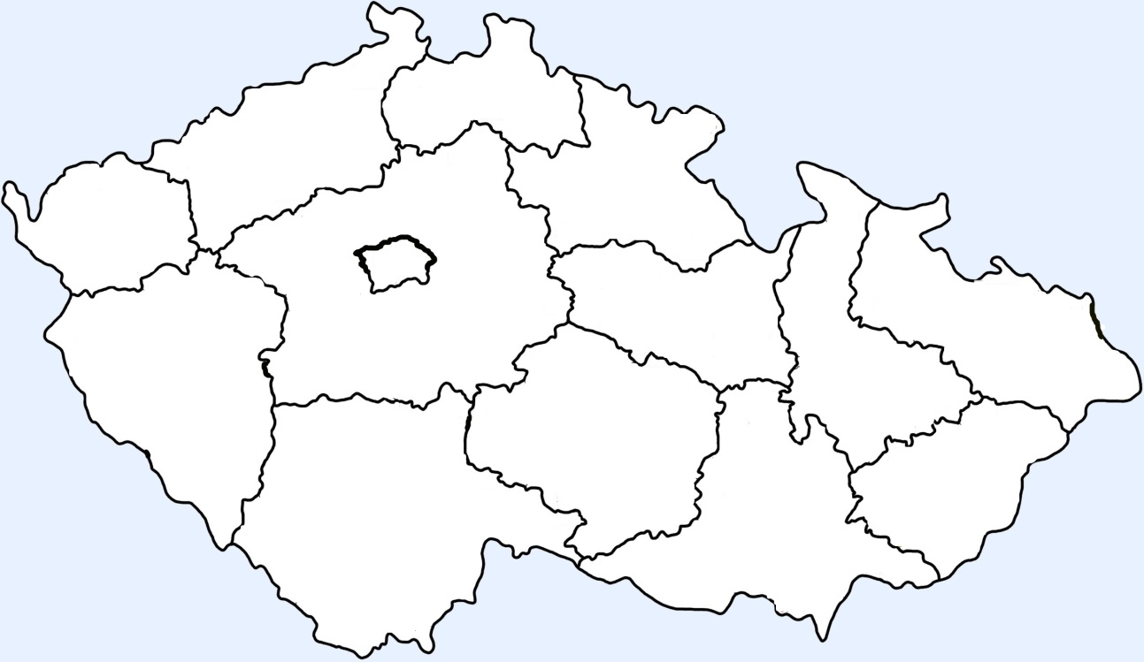
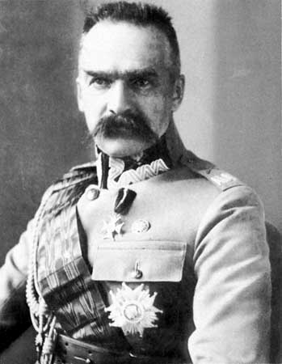
03
o Valticko a Vitorazsko
(j. Morava a j. Čechy)
Problémy s hranicemi ČSR
spory s Rakouskem
vyřešeno mírovou cestou
generál Piłsudski
spory o Slezsko
(uhlí a železnice)
spory s Polskem
sedmidenní válka
x
nakonec rozhodl Západ
mezi válkami máme s Poláky špatné vztahy
© Lukáš Lanč 2018

Slide 10
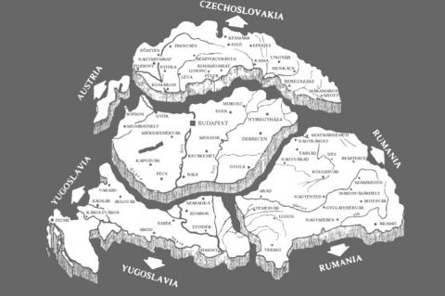
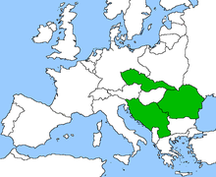
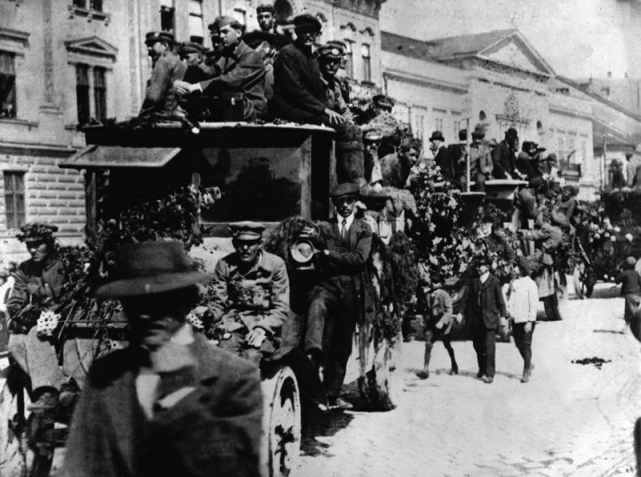
03
o jižní Slovensko
(podstatně složitější situace)
spory s Maďarskem
obsazeno maďarskou armádou
bojují proti ní četníci, učitelé, studenti, postupně se vracející legionáři,…
boje ukončeny až zásahem Západu ve prospěch ČSR
© Lukáš Lanč 2018
proti budoucí hrozbě ze strany Maďarska vzniká Malá dohoda

Slide 11
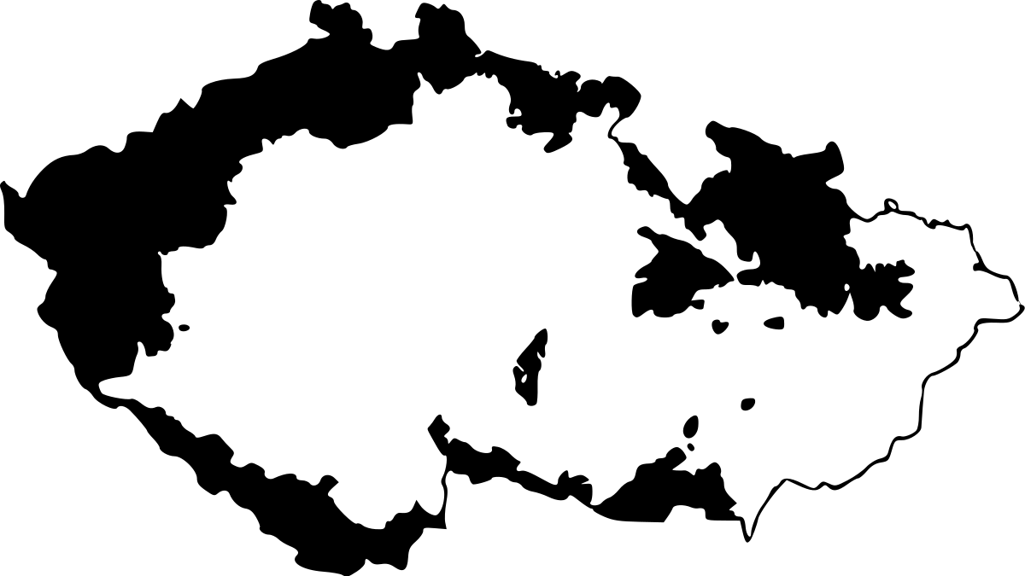
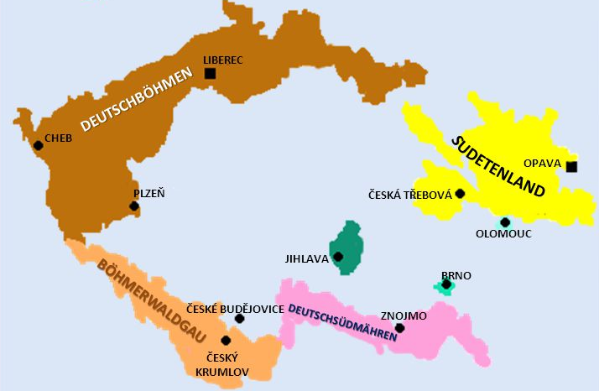
03
Sudety
hodně silná německá menšina
čs. pohraničí
zde problémy největší
celkově 24,5%
x
někde ale i přes 90% Němců
hned po 28. říjnu řeší co dál
v listopadu vytváří tzv. župy
součástí ČSR totiž být nechtějí
© Lukáš Lanč 2018

Slide 12
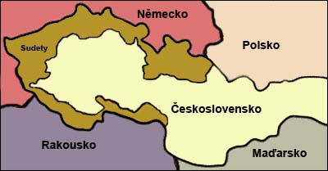
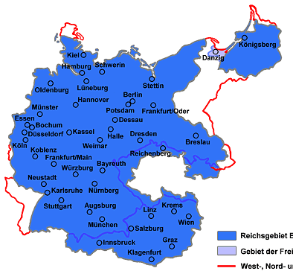
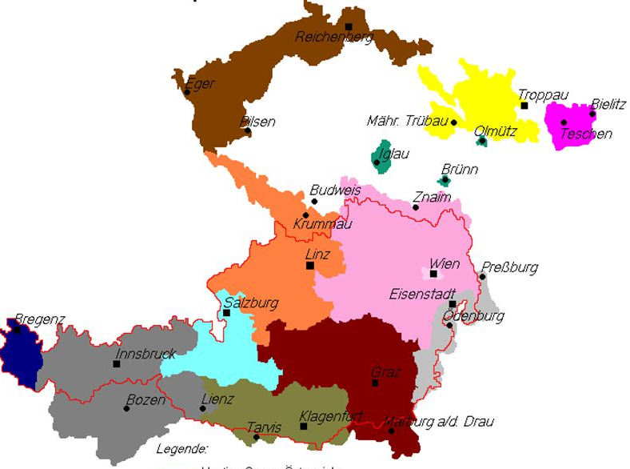
03
i. přímá samostatnost
Provincie rozhodují o své budoucnosti
nevhodná struktura a rozložení průmyslu
+ proti i Západ
iii. připojení k Rakousku
totéž jako u bodu ii.
nevhodný tvar provincií
+ proč by poražená země měla získat území
ii. připojení k Německu
© Lukáš Lanč 2018
nakonec zasahuje armáda a území pacifikuje

Slide 13
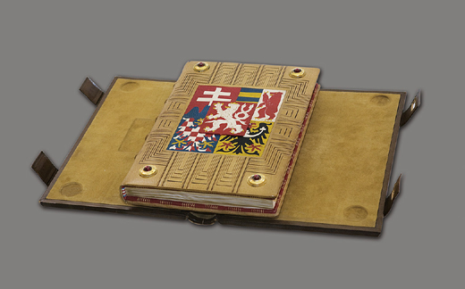

03
Politický systém ČSR
naše se řeší dva roky
základem každého demokratického státu
Ústava
včetně ČSR
jako vzor slouží několik starších
R-U ústava z roku 1867
Americká ústava
Francouzská ústava
1920
ústava z roku 1920 rámcuje politický systém ČSR
až do Druhé republiky
(do 1. října 1938)
© Lukáš Lanč 2018

Slide 14
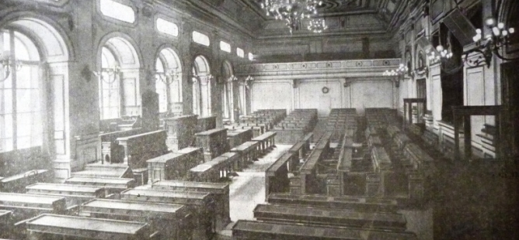
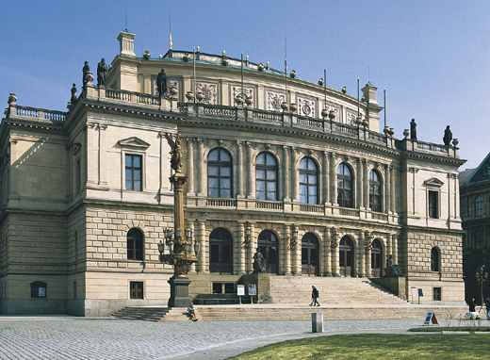
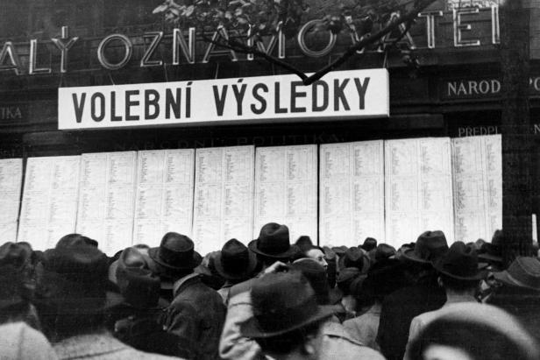
03
Základní pol. principy ČSR:
rovnost všech před zákonem
volební právo i pro ženy
min. 35 let
na 7 let
max. 2x za sebou
v čele státu prezident
poslanecká sněmovna (300 členů)
parlament
© Lukáš Lanč 2018
senát
(150 členů, hlídací pes sněmovny)

Slide 15
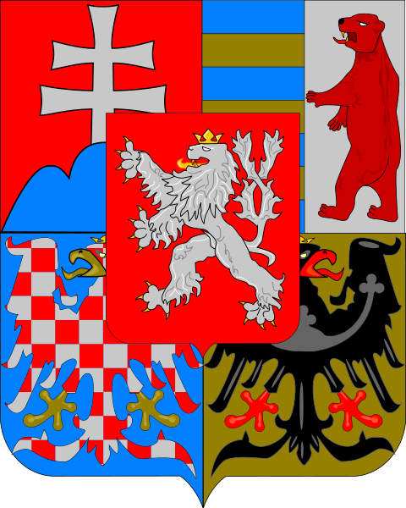
03
Z jakých částí se skládala První republika?
Podkarpatská Rus
?
Slovensko
?
Slezsko
?
Morava
?
© Lukáš Lanč 2018
Čechy
?

Slide 16
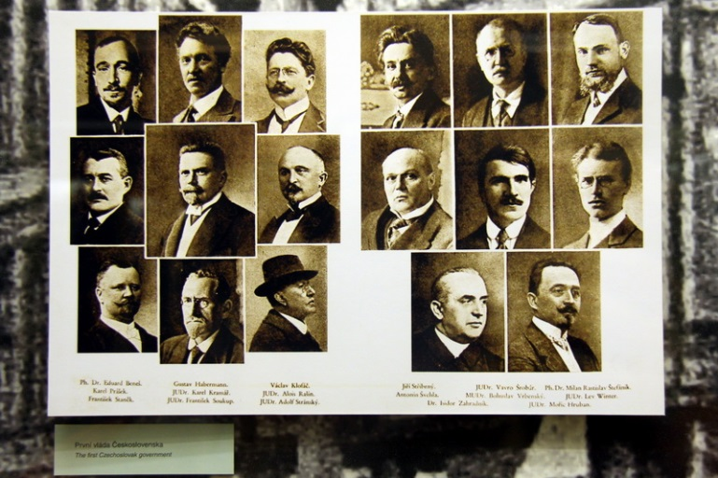
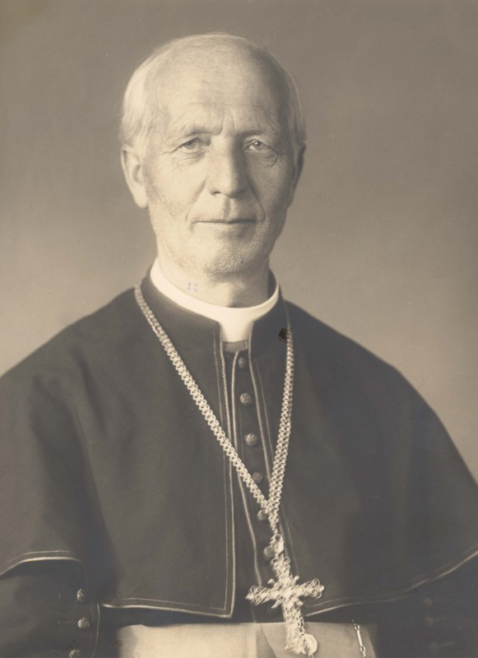
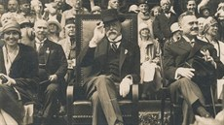
03
1920
volby podle nové ústavy
tak to bude po celý zbytek ČSR,
někdy ve vládě i přes deset stran
tvoří se koaliční vláda
např.
politika komplikována národnostní otázkou
čs. soc.demokracie
X
německá soc. demokracie
přesto stále funkční!!!
© Lukáš Lanč 2018
tzv. panská koalice
(pouze pravicové strany)
poprvé ve vládě HSĽS a německé strany
1926

Slide 17
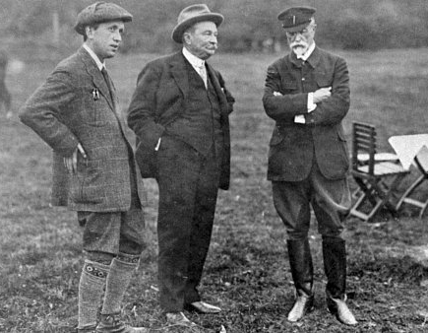
03
Vedle politických stran i dva neoficiální pol. subjekty:
Pětka
Hrad
zástupci pěti nejsilnějších politických stran
skupina umělců, sportovců, učitelů, vzdělanců atd.
soukromá setkání, kde se řeší problémy
seskupeni kolem prezidenta Masaryka
humanitní smýšlení
poté poslanci podle rozhodnutí hlasují
ne zrovna demokratické…
© Lukáš Lanč 2018
časem i šest, dokonce i devět

Slide 18
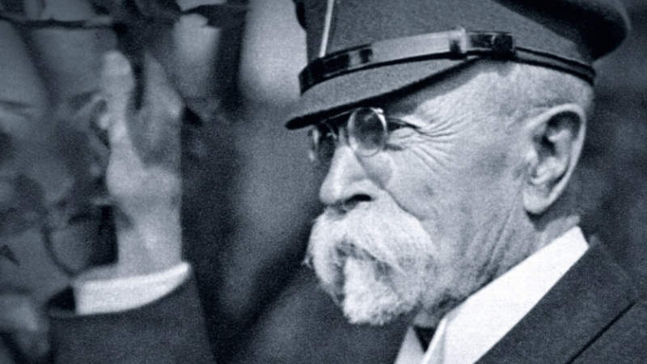
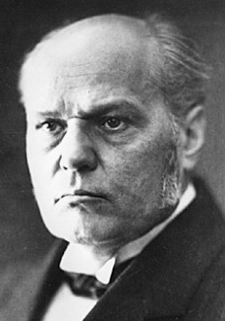
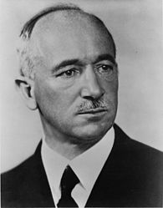
03
„Bez Masaryka není Československa!“
celou první republiku se řeší, kdo nahradí Masaryka v prezidentském křesle
hlavním kandidátem šéf agrárníků
A. Švehla
dalším E. Beneš (nejdéle působící ministr zahraničí v Evropě – 16 let), roku 1935 zvolen
1933 umírá
© Lukáš Lanč 2018
Najdi, kdo byl Benešovým protikandidátem?
DP

